Slide 1
2021 2차 전공 프로젝트
서울시 하천 복원의
미세먼지 저감효과 예측
그린네어(Green + Air)
공하영 박나영 이예찬 조용상

Slide 2
CONTENTS
01 프로젝트 개요
기획 배경 및 목표
진행 계획
02 프로젝트 분석
- 데이터 수집 및 전처리
- 데이터 시각화
03 분석결과
- 데이터 처리 결과
04 보완점 및 느낀점

Slide 3
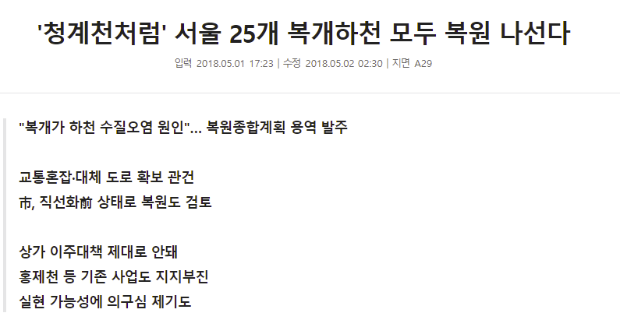
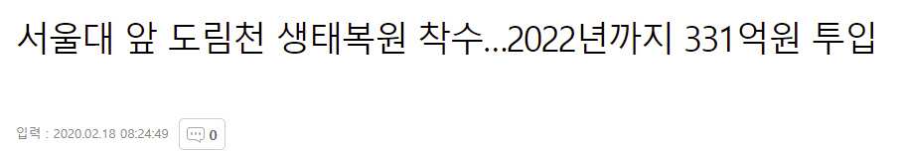
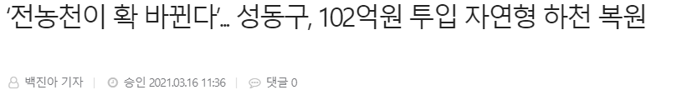
01
서울시 하천 복원 계획
프로젝트 개요

Slide 4
01
하천의 미세먼지 저감효과
프로젝트 개요
바람길
녹지
도시 내 바람길 조성으로 여름철 미세먼지 7% 감소 효과
도심에 녹지공간 확충으로 미세먼지 저감효과 제공
나무 심기로 공기질 개선에 기여
논의 중인 서울특별시 복개하천 복원의 미세먼지 저감효과를 예측하고
서울의 공기질 개선에 유용한지 검토

Slide 5

01
사용 데이터 목록
프로젝트 개요
미세먼지 관측 데이터
교통량 데이터
토지 이용 데이터
녹지 데이터
기상 데이터

Slide 6
01
진행 계획
프로젝트 개요
기존 하천 복원 지점의
미세먼지 저감효과를 측정
청계천, 도림천 등 하천근처 미세먼지 관측소와
도심 내 관측소를 비교하고 하천이
제공하는 미세먼지 저감효과를 회귀분석으로 측정
(복원하천 미세먼지 – 도심 미세먼지)
=
X1*교통량 + X2*도심밀집도 +
X3*근처녹지면적 + Z*복원 하천면적
(혹은 더미변수)
측정한 하천의 효과를 기준으로
향후 진행하는 서울시내 하천복원
사업의 미세먼지 저감효과를
예측하는 모델 구축

Slide 7
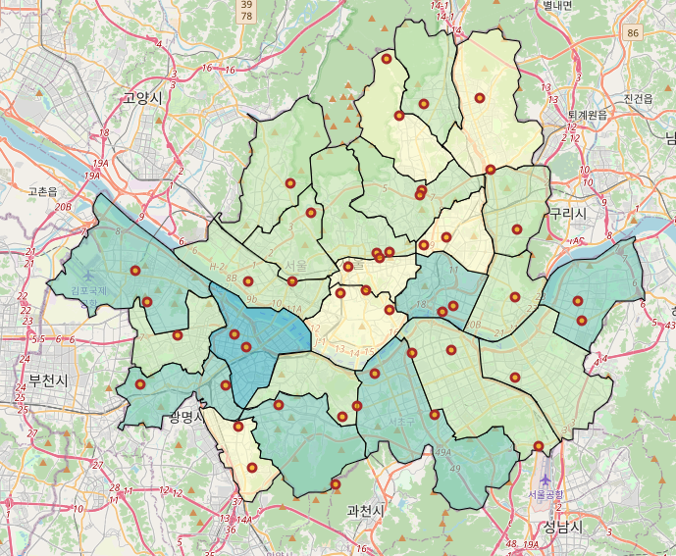
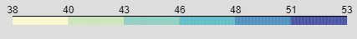
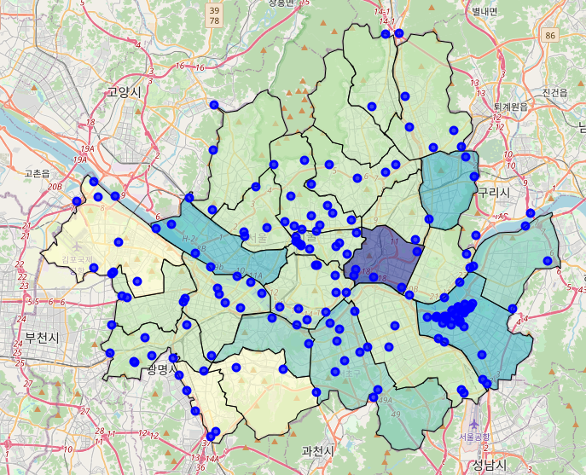
02
데이터 수집 및 전처리
프로젝트 분석
미세먼지 관측 데이터 및 교통량 데이터
변수1 : 미세먼지
서울시 구별 미세먼지 펑균량(2015~2020)
- 서울특별시 대기환경정보( https://cleanair.seoul.go.kr/ )
- 2015 ~ 2020 연도별 대기환경 정보 데이터 사용
영등포구
● 미세먼지 측정소
변수2 : 교통량
서울시 구별 평균 교통량(2015~2020)
- 서울특별시 교통 정보 시스템( https://topis.seoul.go.kr/ )
중랑구
마포구
성동구
송파구
● 교통량 측정소

Slide 8
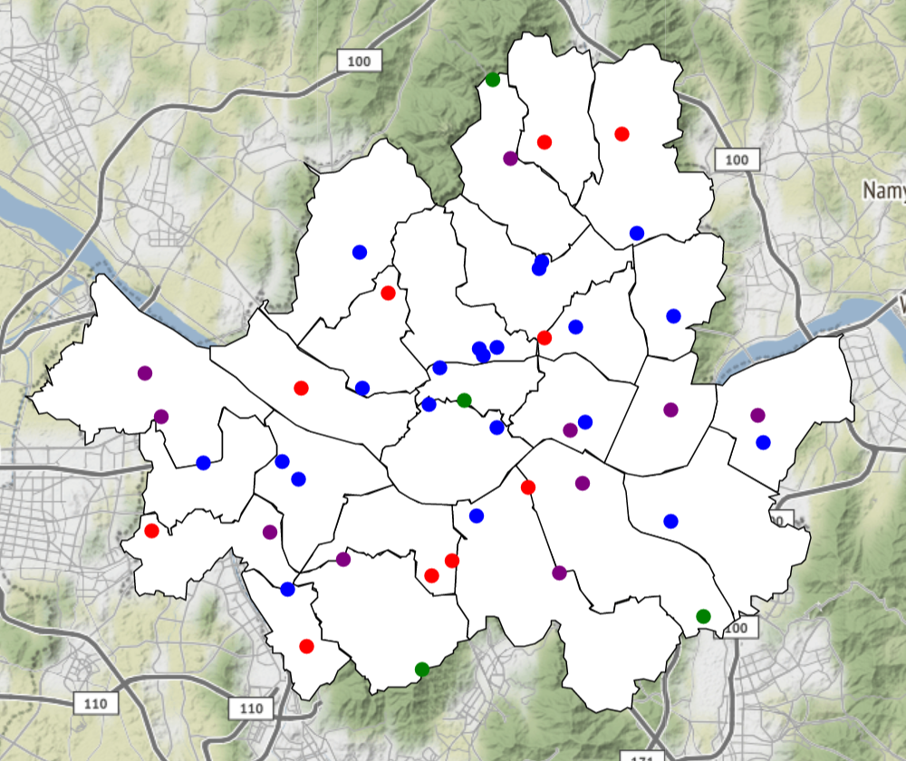
02
데이터 수집 및 전처리
프로젝트 분석
토지이용데이터
변수3 : 주거밀집도
‘소상공인시장진흥공단_상가(상권)정보.csv’
2015~2020
공공데이터포털(https://www.data.go.kr/)
위도, 경도 활용하여 관측소 반경 500m 이내 상가 추출 후 비율로 정리
관측소명 | 음식 | 소매 | 생활서비스 | 숙박 | 학문/교육 | 부동산 | 관광/여가/오락 | 스포츠
중구 | 43.53915 | 41.9478 | 9.102482 | 1.973265 | 1.400382 | 1.273074 | 0.636537 | 0.127307
종로구 | 16.97667 | 75.58336 | 3.855259 | 0.811633 | 0.980724 | 0.913088 | 0.87927 | 0
 |  | 〮〮〮 |  |  |  | 〮〮〮
미세먼지 관측소 주변 용도지역(2015~2020)
주거밀집도 = 음식 + 소매 + 생활서비스
: 음식, 소매, 생활서비스 비율이 높을 수록 주거지역, 낮을 수록 상업지역, 공업지역으로 지정
● 주거지역
● 상업지역
● 공업지역
● 녹지지역

Slide 9
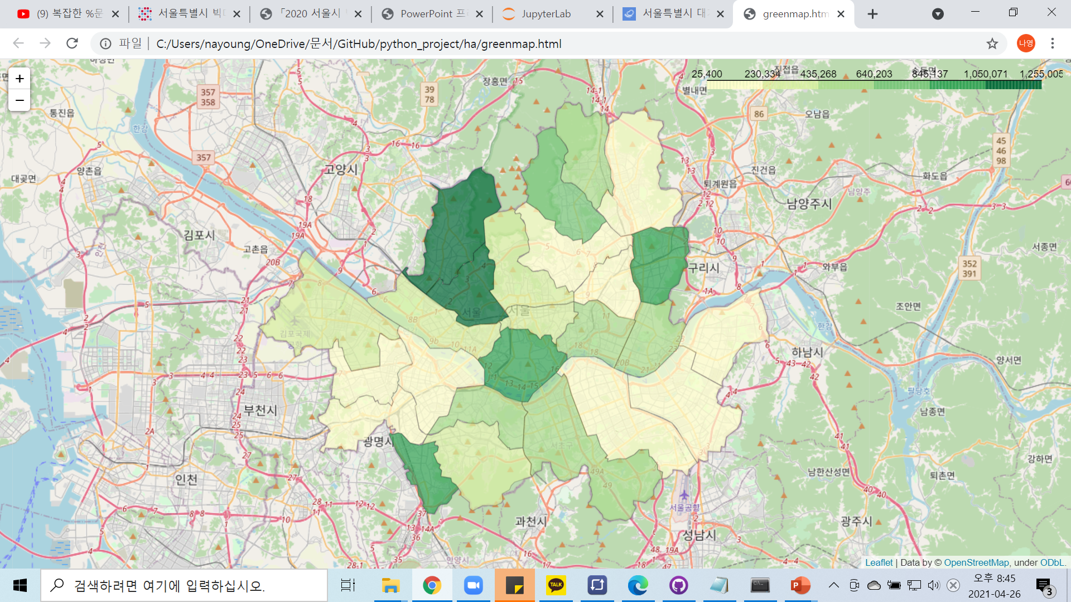

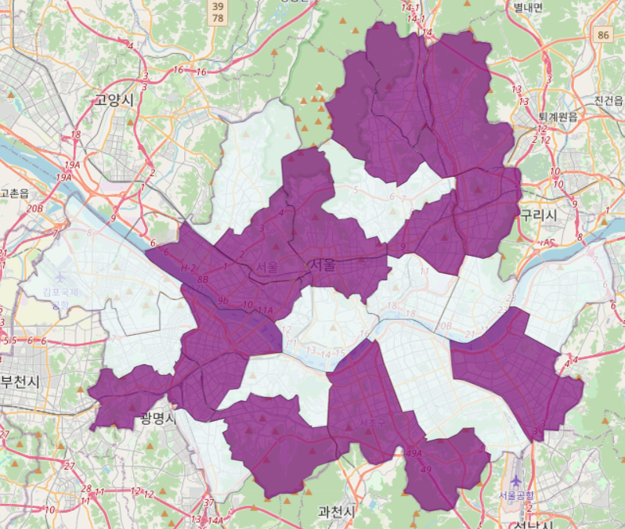
02
데이터 수집 및 전처리
프로젝트 분석
녹지 데이터
변수4 : 녹지면적
미세먼지 관측소 주변 녹지면적
- 서울열린데이터광장
( https://data.seoul.go.kr/ )
- 서울시 녹지현황 통계 사용
- 통계 누락값은 지도를 사용하여 직접 측정
변수5 : 1km 내 복원하천 유무
지역별 복원하천 유무
- 서울열린데이터광장
( https://data.seoul.go.kr/ )

Slide 10
03
이중차분(DID; Difference in Difference)
프로젝트 결과
하천 복원 그룹의 일평균 미세먼지가 약 2.40 낮아지는 효과를 보임
복원하천 X 관측소 미세먼지 값 | 복원하천 O 관측소 미세먼지 값 | 하천 복원의 미세먼지 처리 효과
44.882557 | 42.479972 | 2.402586
Notes:
시간이 지남에 따라 복원하천의 미세먼지 감축효과를 측정하게 위해 하천공사가 있었던 그룹과 없었던 그룹의 미세먼지 차이를 파악하였다. 이 둘의 다른 변수들의 효과가 동일하다고 가정했을 때 두 그룹간 차이는 하천복원에 의한 것으로 나타나기 때문이다.

Slide 11
03
성향점수매칭(Propensity Score Matching)
프로젝트 결과
하천 공사 여부만으로 0.1만큼의 미세먼지 감소 효과를 불러일으키며,
상관관계(녹지 / 교통량 / 주거밀집도)를 함께 고려한다면 1.15만큼의 미세먼지 감소 효과가 나타남
교란변수 설정
결 과 값
녹지면적
(교란변수)
X
녹지면적
녹지면적과 교통량
녹지면적, 교통량, 주거밀집도
-0.1044862052710895
-0.44681951837309225
-0.5363364995356937
-1.150616838262029
평균기온
미세먼지
* 공통변수 : 주거밀집도, 평균기온, 평균풍속, 강수량
* 교란변수 : 녹지면적, 교통량
Notes:
처리변수의 영향을 받은 집단과 받지 않은 집단의 객체들 각각에 점수를 매김. 매겨진 점수에 따라 처리변수를 적용한 샘플과 적용하지 않은 샘플을 비교하여 처리변수의 효과를 추정한다. 다른 변수들과 인과관계가 존재하는 변수는 교란변수로 설정하여 분석한다.
다른 조건과 상관없이 하천공사만을 통해 0.1만큼의 미세먼지 감소효과가 있고 녹지, 교통량, 밀집도의 상관관계까지 고려한다면 1.15만큼의 미세먼지 감소효과가 있다고 측정할 수 있다.

Slide 12

03
보완점 및 느낀점
프로젝트 마무리
가나다라마바사
공하영: Python 기반 분석 프로젝트를 하며 수집한 데이터를 어떻게 활용해야 하는지 확실히 알 수 있는 계기였습니다. 분석하는 과정에서 관련 지식이 얼마나 부족한 지 느꼈으며, 앞으로의 공부 방향에 대한 자극제 역할이 될 것 같습니다. 함께해 주신 팀원 분들 덕분에 우수한 결과물을 만들어 낼 수 있어 감사합니다.

Slide 13

Thank you

